Slide 1
O‘zbek tili 4-sinf

Slide 2
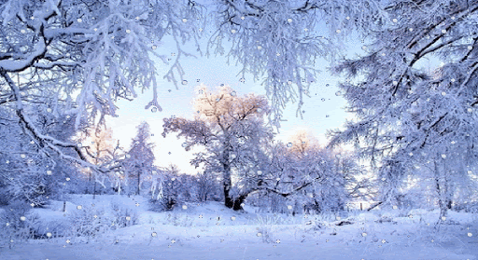
Mavzu:
Yil fasllari va ob-havo
(2-dars)

Slide 3
Mustaqil topshiriqni tekshirish:
QISH MOMO
Osmon – elak, yer – supra,
Qish tinmasdan un elar.
Oqarmoqda qir, dala,
Oqarmoqda cho‘qqilar.
Hey, qish momo, qish momo,
Buncha sertashvish momo,
Unnayapsiz nimaga,
Ayting, nima qilasiz?
Robiddin Is’hoqov

Slide 4
3- topshiriq. Matnni o‘qing va uning mazmuni asosida qishda qanday o‘yinlar o‘ynaganingiz haqida so‘zlab bering (91-bet).
Задание 3. Прочитайте текст и на его основе расскажите в какие зимние игры вы играли.

Slide 5
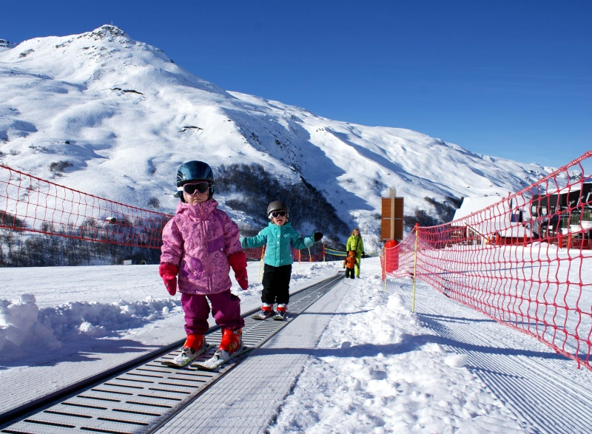
CHIMYONDA
Qishki ta’tilda otam bilan Chimyonga bordik. На зимних каникулах я с отцом поехали в Чимган. Biz bilan qo‘shni bolalar ham borishdi. С нами вместе поехали и соседские дети. Chimyon tog‘larida qor ko‘p ekan. На горах Чимгана было много снега.

Slide 6
Bolalar turli tomoshalarni ko‘rishdi. Дети видели разные зрелища. Biz uchun qiziqarli musobaqalar o‘tkazishdi. Для нас провели увлекатель-ные соревнования.

Slide 7
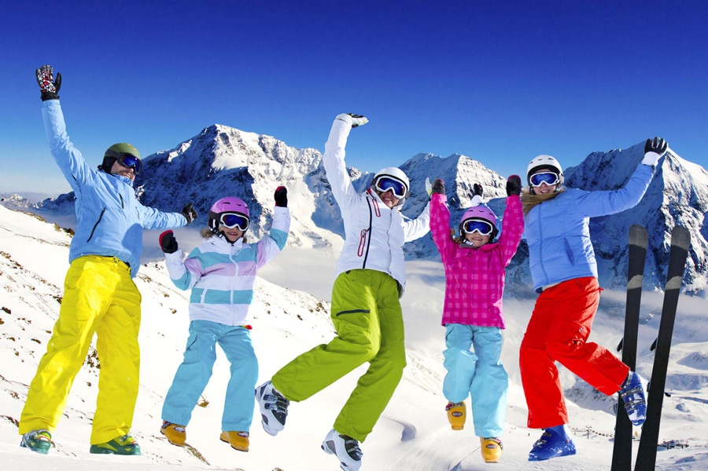
Bu o‘yinlarda hammamiz qatnashdik. Мы все участвовали в этих играх. Kattalar xokkey o‘ynashdi. Взрослые играли в хоккей. Biz chanada uchdik. Мы катались на санках. Do‘stlarim juda xursand bo‘lishdi. Мои друзья были очень рады.

Slide 8
LUG‘AT
qo‘shni – сосед
qatnashmoq – участвовать
tog‘ – гора
kattalar – взрослые
tomosha – зрелище
xursand bo‘lmoq – радоваться

Slide 9
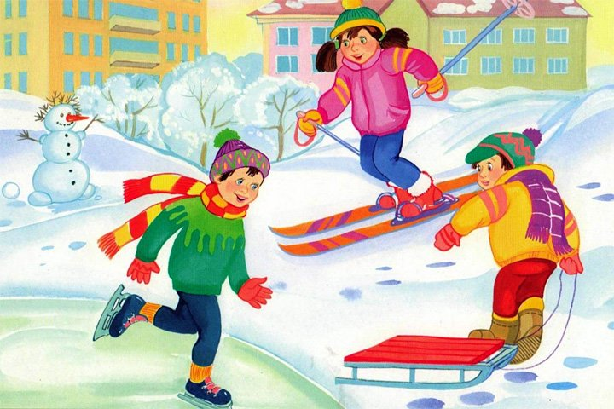
3- mashq. Javoblarni to‘ldirib, gaplarni o‘qing va daftaringizga ko‘chiring (92-bet).
Упражнение 3. Дополните ответы, прочитайте
предложения и перепишите в тетрадь.
1. – Bolalar nima uchun qo‘lqop kiyishdi?
– Qorbobo yasa ... .
sh uchun.

Slide 10
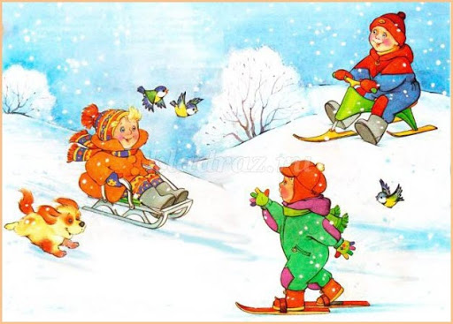
2. – Anvar bilan Abror tepalikdan qanday tushishdi?
– ... chanada ... .
3. – Nega ko‘chada yaxmalak uchish mumkin emas?
– Chunki ... mashinalar ... .
4. – Ular chang‘ida uchishni o‘rganishdimi?
– Ha, ... .
Ular
tushishdi.
ko‘chada
ko‘p.
o‘rganishdi.

Slide 11
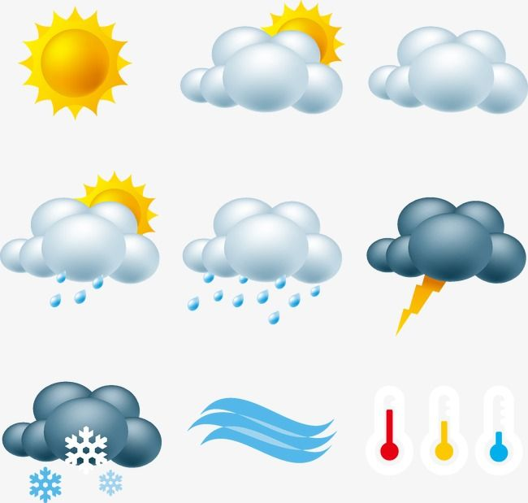
1- topshiriq. Matnni o‘qing. Savollar tuzing (93-bet).
Задание 1. Прочитайте текст. Составьте вопросы.
OB-HAVO TAQVIMI
Biz ob-havo taqvimini yuritamiz. Мы ведём календарь погоды. O‘qituvchimiz turli belgilar qo‘yishni o‘rgatganlar. Наш учитель научил нас ставить разные знаки. Har kuni haroratni o‘lchaymiz. Ежедневно измеряем температуру.

Slide 12
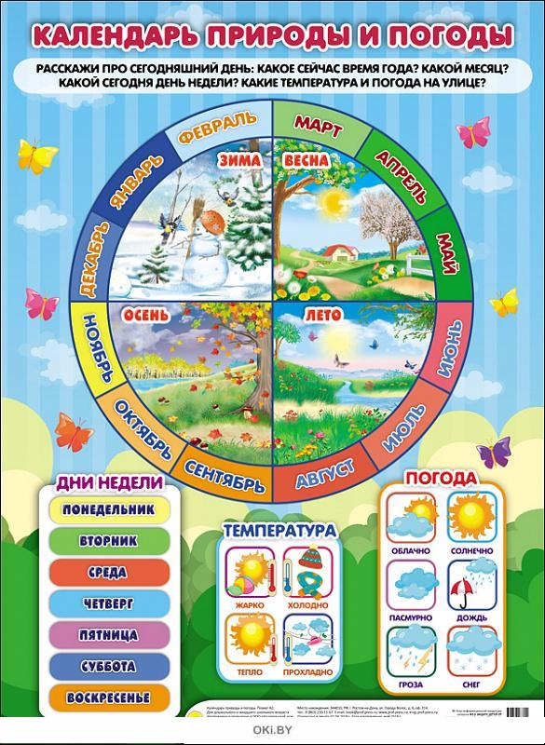
Bu havoda qanday o‘zgarish bo‘lishini aniq bilishga yordam beradi. Это помогает нам точно узнать какие изменения происходят в воздухе. Har oyning oxirida kuzatganlarimizga yakun chiqaramiz. В конце каждого месяца мы выносим заключение. Yog‘inli va ochiq kunlarni belgilaymiz. Отмечаем дождливые и ясные дни. Bu ishlarni biz qiziqib bajaramiz. Мы с интересом выполняем эту работу.

Slide 13
LUG‘AT
ob-havo – погода
harorat – температура
yil fasllari – времена года
o‘lchamoq – измерять
belgilamoq – отмечать

Slide 14
1- mashq. Gaplarni o‘qing. Ularni fasllar tartibi bo‘yicha qo‘yib ko‘chiring. Ona tilingizga tarjima qiling (93-bet).
Упражнение 1. Прочитайте предложения. Перепишите их по временам года. Переведите на родной язык.

Slide 15
Qishda juda sovuq bo‘ladi. Зимой очень холодно.
Bolalar qorbo‘ron o‘ynashadi, qorbobo yasashadi. Дети играют в снежки и лепят снеговика.
Bahorda kunlar yana isiy boshlaydi. Весной дни потеплеют. Maysalar ko‘karadi. Травы зеленеют.
Yozda havo issiq bo‘ladi. Летом бывает жарко. Harorat ko‘tariladi. Повышается температура воздуха.
Kuzda havo salqin bo‘ladi. Осенью погода становится
прохладной. Yaproqlar sarg‘aya boshlaydi. Листья желтеют.

Slide 16
2- topshiriq. Har bir faslga xos belgilarni alohida yozing (93-bet).
Задание 2. Напишите отдельно признаки для каждого времени года.

Slide 17
Namuna: Bahor faslida kunlar iliq bo‘ladi. Yomg‘ir yog‘adi. Maysalar ko‘karadi.

Slide 18
2- mashq. Savollarga javob bering va suhbatni davom ettiring (94-bet).
Упражнение 2. Ответьте на вопросы и продолжите диалог.
– Qish fasli qachon tugaydi?
– ... .
– Keyin qaysi fasl keladi?
– ... .
– Bahorda havo qanday bo‘ladi?
– ... .
Qish fasli fevral oyining oxirgi kunida tugaydi.
Keyin bahor fasli keladi.
Bahorda havo iliq bo‘ladi.

Slide 19
3- mashq. Javoblarning mazmuniga asoslanib, savollar tuzing va suhbatni davom ettiring (94-bet).
– ... ?
– Ha, bu oyda havo sovuq bo‘ladi.
– ... ?
– Mart oyidan boshlab havo isiydi.
– ... ?
– Albatta. Bahorda yomg‘ir ko‘p yog‘adi.
Yanvar oyida havo sovuq bo‘ladimi?
Qaysi oydan boshlab havo isiydi?
Bahorda yomg‘ir ko‘p yog‘adimi?

Slide 20
BILIB OLING!
Oldin, keyin so‘zlari -dan qo‘shimchasini olgan so‘zlarga qo‘shilib, payt ma’nosini ifodalaydi.
Masalan: Qishdan keyin bahor keladi.
Oldin, keyin so‘zlari mustaqil holda ham qo‘llanadi.
Masalan: Oldin yomg‘ir, keyin qor yog‘di.

Slide 21
Запомните!
Слова oldin (сначала, раньше), keyin (после, потом) присоединяясь к словам, имеющим окончание -dan, выражают обстоятельство времени. Например: Qishdan keyin bahor keladi. После зимы идёт весна.
Слова oldin (сначала, раньше), keyin (после, потом) также могут использоваться самостоятельно.
Например: Oldin yomg‘ir, keyin qor yog‘di. Сначала шёл дождь, а потом снег.

Slide 22
4- mashq. Payt ma’nosi ifodalangan gaplarni aniqlang va ko‘chirib yozing (95-bet).
Упражнение 4. Найдите предложения, показывающие
время действия и перепишите.
Bahor fasli boshlandi. Havo isidi, keyin daraxtlar gulladi. Qushlar ham janubdan qaytdi. Oldin qaldirg‘ochlar uchib keldi. Qishdan keyin ko‘chalar tozalandi. Gullar ekildi. Daraxtlar o‘tqazildi. Tabiat yanada go‘zallashdi.

Slide 23
Mustaqil ish. Rasmda tasvirlangan ikki faslni bir-biriga qiyoslab, matn tuzing.

Slide 24
3- topshiriq. She’rni o‘qing. Mazmunini so‘zlab bering (96-bet).
ONA TABIAT
Qish der: – Kumush qorim bor,
Qorbobo yasang!
– Gulim ko‘rkam, – der bahor,
– Guldasta yasang!
Yoz der: – Suvim beg‘ubor,
Suz baliq misol!
Kuz der: – Mevam, bolim bor,
Bari senga, ol!
Demak, ona tabiat
Bizni der har vaqt.
Toshpo‘lat Xolmatov

Slide 25
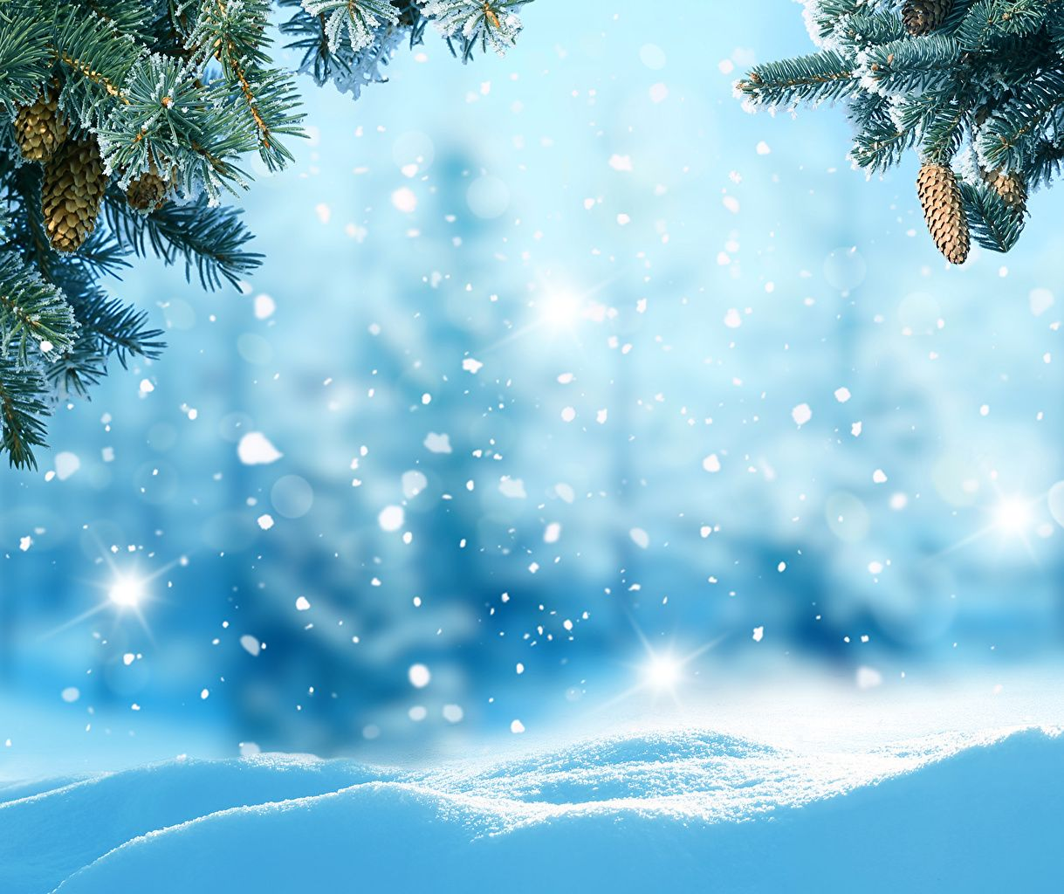
Mustaqil topshiriq:
3- topshiriqdagi she’rni yod oling
(96-bet).

Slide 26
E’tiboringiz
uchun rahmat!

Slide 27
